Slide 1
Phương pháp Giáo dục theo định hướng STEM
2–6/8/2016

Slide 2
Mục đích
Xây dựng tầm nhìn chung và rõ ràng về các phương pháp giáo
dục theo định hướng STEM
Phát triển 3 kỹ năng giảng dạy cơ bản của STEM:
  Xác định các vấn đề STEM
  Triển khai các cách tiếp cận phù hợp để khảo sát
  Phân tích và đánh giá bằng chứng
Xây dựng kế hoạch thực tế và hợp lý cho việc triển khai cách tiếp cận này cho toàn trường, bao gồm các kênh truyền thông

Slide 3
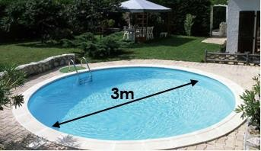

Sử dụng bối cảnh thực tế trong cuộc sống
Bennet và cộng sự (2006) đã tổng hợp rằng việc sử bằng chứng với bối cảnh thực tế có những kết quả như sau:
Thái độ theo định hướng giáo dục STEM
được nâng cao
Có được sự hiểu biểu như những phương pháp truyền thống
Thái độ tích cực hơn giữa cả nam và nữ
Bennet, J.; Lubben, F. & Hogarth, S. (2007) Mang khoa học vào cuộc sống: Tổng hợp Bằng chứng Nghiên cứu cho thấy tác động của phương pháp dựa vào bối cảnh thực tế và Phương pháp STS Giảng dạy khoa học. Giáo dục Khoa học. 92 (3) pp347-370

Slide 4
Cách tổ chức các vấn đề STEM trong giáo trình
1) Để nguyên mỗi chủ đề STEM tại từng môn (ví dụ: chất lượng nguồn nước)
Đặt vấn
đề
Thiết kế phương pháp
Thu thập bằng chứng
Đưa ra
kết luận

Slide 5
Cách thức tổ chức vấn đề STEM trong chương trình học
2) Liên kết lỏng lẻo
(ví dụ: chất lượng nước)

Slide 6




Cách thức tổ chức vấn đề STEM trong chương trình học
3) Liên kết liên môn từ đầu tới cuối (ví dụ: chất lượng nước)

Slide 7
Cách thức tổ chức vấn đề STEM trong chương trình học
4) Các phần liên môn song song nhau (ví dụ: chất lượng nước)

Slide 8





Cách thức tổ chức vấn đề STEM trong chương trình học
5) Các môn học được điều phối với nhau (ví dụ: chất lượng nước)

Slide 9
Cách thức tổ chức vấn đề STEM trong chương trình học
6) Liên kết – tất cả các môn học được tất cả giáo viên giảng dậy (ví dụ: chất lượng nước)

Slide 10
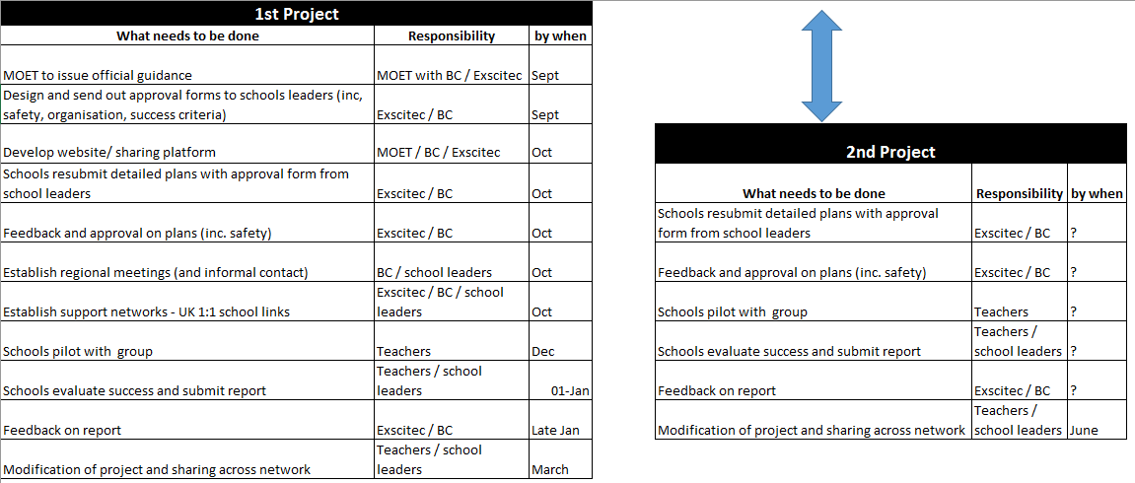
Lập kế hoạch
 Đi kèm với phiếu đánh giá tiến độ

Slide 11
Mục đích
Xây dựng tầm nhìn chung và rõ ràng về các phương pháp giáo
dục theo định hướng STEM
Phát triển 3 kỹ năng giảng dạy cơ bản của STEM:
  Xác định các vấn đề STEM
  Triển khai các cách tiếp cận phù hợp để khảo sát
  Phân tích và đánh giá bằng chứng
Xây dựng kế hoạch thực tế và hợp lý cho việc triển khai cách tiếp cận này cho toàn trường, bao gồm các kênh truyền thông

Slide 13
Chúng ta cần phát triển mảng nào với vai trò là giáo viên
Giáo viên | Thế mạnh | Điểm yếu
Trường học/ Học sinh | Cơ hội | Nguy cơ

